Slide 1
大数据高级数据结构设计与实践
李秀坤 史建焘 娄久
第一次课 课程介绍+bloomfilter

Slide 2
课程内容和授课方式
课程内容：
  介绍大数据搜索和查询中常用到的数据结构与算法框架，共6次课，每次4学时。
  前3次课程为基础实验，包括: (1) BITMAP+bloomfilter (2) 字典树-TRIE树 (3) Map-Reduce分布式计算模型。
  后3次课程为创新实验，综合利用基础实验中的数据结构，完成一个完整的小项目。
  初步计划前3次课通过网络授课方式，完成基础实验任务。
每周日前在微信群给出一次课程的内容，课件+实验要求+实验资源
微信群中交流和讨论实验过程中遇到的问题

Slide 3
考核方式
基础实验（线上布置，独立完成） 30分
  3次基础实验每次10分 ；
  规定时间（每周6晚8点之前）完成和提交实验；
  完成所有实验要求，代码完整，结果正确 ；
  实验报告内容完整，对代码解释清晰，有实验结果截图。
  创新实验 （线下完成，返校后检查） 60分
  按时完成每周阶段性结果检查；
  完成题目所有要求，代码完整；
  有完善的用户UI或界面设计；
  实验报告内容完整，对代码解释清晰，有实验结果截图。
  项目答辩 （返校后完成） 10分
  加分项 不超过5分， 总分不超过100分
Notes:
Bloomfilter

Slide 4
基础的数据结构
序列类的数据结构
  vector/list/deque/stack/queue/heap
关联类的数据结构
  tree/set/map/multiset/multimap
hash_set(散列集合)/hash_map(散列映射表)/hash_multiset(散列多键集合)/hash_multimap(散列多键映射表)

Slide 5
常用的海量数据处理方法
分而治之，多层划分：
Bloom filter/Bitmap：
Trie树/数据库/倒排索引：
外排序；
分布式处理Hadoop/Mapreduce。

Slide 6
BITMAP

Slide 7
BITMAP
所谓的Bit-map就是用一个bit位来标记某个元素对应的Value， 而Key即是该元素。
由于采用了Bit为单位来存储数据，因此在存储空间方面，可以大大节省。
可进行数据的快速查找，判重，删除。
0
1
0
0
1
1
0
0
可以用来表示数字集合「3，4，7」

Slide 8
BITMAP 基本操作
1 初始化
int bitmap_init(int size);
参数：
size： bitmap的大小，即bit位的个数
操作：所有位初始化为0
返回值：0 失败
1 成功
int bitmap_init(int size)
{
g_bitmap = (char *)malloc((size/8+1)*sizeof(char));
if(g_bitmap == NULL)
return 0;
g_size = size/8+1;
memset(g_bitmap, 0x0, g_size);
return 1;
}

Slide 9
BITMAP 基本操作
2 置位
int bitmap_set(int index);
参数：
index:要设的值
操作：将值index的对应位设为1
返回值：0 失败
1 成功
int bitmap_set(int index)
{
int g_block = (index)/8 ;
int remainder = (index)%8;
unsigned char x = (0x1<<remainder);
if(g_block > g_size)
return 0;
g_bitmap[g_block] |= x;
return 1;
}

Slide 10
BITMAP 基本操作
3 取值
int bitmap_get(int i);
参数：
i：待取位
操作：取bitmap第i位的值
返回值：-1表示失败，否则返回对应位的值
int bitmap_get(int i)
{
int g_block = (i)/8 ;
int remainder = (i)%8;
unsigned char x = (0x1<<remainder);
unsigned char res;
if(g_block > g_size)
return -1;
res = g_bitmap[g_block] & x;
return res > 0 ? 1 : 0;
}

Slide 11
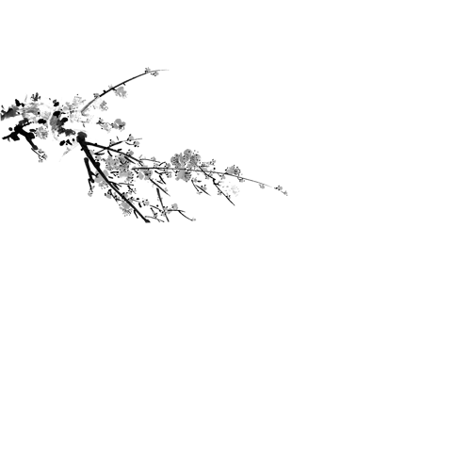

问题求解- 位图算法
问题描述：给定40亿个不重复的unsigned int的整数，未排序，再给定一个数，如果快速判断该数是否在那40亿个数当中？
问题分析:
1 如果将数据全部存入内存，再遍历判断，需要大约15G内存才能实现(unsigned int为4字节)。
2 如果通过内外存交换的方式，也需要占用15G空间的大文件，并且需要大量的IO操作，大大降低了程序的效率。

Slide 12
问题求解- 位图算法
问题描述：给定40亿个不重复的unsigned int的整数，未排序，再给定一个数，如果快速判断该数是否在那40亿个数当中？
位图算法：可以构建一个包括所有unsigned int整数的位图结构，利用每一个2进制位表示任意一个数字是否存在。
0 表示不存在，1 表示存在。
例如： 有{3,5,7,8,2}，可以利用一个8位的二进制来表示该集合 11010110
因此，通过申请2^32位长的内存空间(大概512M)就可以表示这40亿的整数了。

Slide 13
问题求解- 位图算法
问题： 给40亿个unsigned int的整数，如何判断这40亿个数中哪些数重复？
bitmap解法：
  可以申请512M的内存空间表示所有unsigned int整数
  读取给出的40亿个整数，并且将相应的bit位先判断，再置1。
  如果是第一次读取某个数据，则在将该bit位置1之前，此bit位必定是0；
  如果是重复的第二次读取该数据，则相应的bit位是1。

Slide 14
问题求解- 位图算法
问题： 给40亿个unsigned int类型的乱序整数进行排序
Bitmap解法
  全部存到内存中可能放不下，可使用外部排序（归并排序）来实现，但实现复杂、有大量IO操作，效率不高。
  更有效的方法--位图算法
  用位数组表示所有数据，并对每个输入数据对应的bit位进行置位。
  从最高位(或最低位)开始遍历，遇到为1的则输出相应的数据。

Slide 15
问题求解- 位图算法
位图算法的局限：
1：节省空间，但只能用于整数型的数据，
2：并且需要知道最大范围。

Slide 16
Bloomfilter

Slide 17
布隆过滤器(Bloom Filter)
问题描述：1亿个不重复的正整数(大致范围已知)中，是否存在某个数。
可以使用位图Bitmap来实现。
若是1亿个邮件地址，如何确定某个邮件地址是否在这1亿个邮件地址中？
由于无法转化成整数问题进行求解，无法使用Bitmap。
通常情况下我们可以利用Hash表，但Hash表会发生碰撞问题，而且需要较大的存储空间，甚至会造成大量空间浪费。

Slide 18
布隆过滤器(Bloom Filter)
布隆过滤器： 是一种数据结构，可以看成是位图Bitmap的扩展。
由Burton Howard Bloom在1970年提出的，
它结合了位图和Hash表两者的优点，
位图的优点是节省空间，但是只能处理整型值一类的问题，无法处理字符串一类的问题，
而Hash表却恰巧解决了位图无法解决的问题，然而Hash太浪费空间。
针对这个问题，布隆提出了一种基于二进制向量和一系列随机函数的数据结构-布隆过滤器。它的空间利用率和时间效率是很多算法无法企及的。

Slide 19
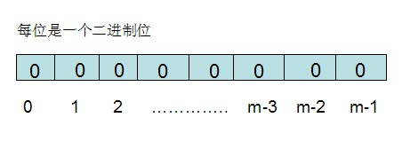
布隆过滤器(Bloom Filter)
布隆过滤器的原理：
布隆过滤器需要的是一个很大的位数组和k个映射函数，在初始状态时，长度为m的位数组array，其所有位都置为0。

Slide 20
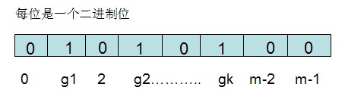
布隆过滤器(Bloom Filter)
布隆过滤器的原理：
对于有n个元素的集合S={s1,s2......sn}，通过k个映射函数{f1,f2,......fk}，将集合S中的每个元素sj(1<=j<=n)通过这K个映射函数，映射为k个值{g1,g2......gk}；
将位数组array中相对应的array[g1],array[g2]......array[gk]置为1；
依次将所有n个元素通过上述方法进行处理，完成Bloomfilter的构造。

Slide 21
布隆过滤器(Bloom Filter)
布隆过滤器的原理：
如果要查找某个元素item是否在S中，还是通过映射函数{f1,f2.....fk}得到k个值{g1,g2.....gk}，
然后再判断array[g1],array[g2]......array[gk]是否都为1，若全为1，则item在S中，否则item不在S中。

Slide 22
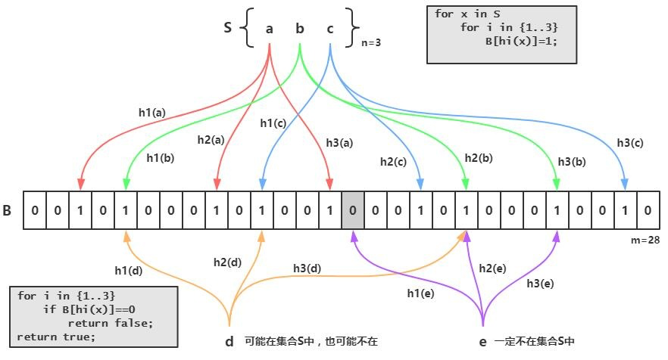
布隆过滤器(Bloom Filter)
得到一个部分为1，部分位为0的字节数组。
字节数组一般要会比较长，不然散列效果不好。
一个黑名单对象，可以肯定所有映射都为1。
对于非黑名单，存在误伤可能。

Slide 23
布隆过滤器(Bloom Filter)
邮件实例分析： 假设一个邮件地址为8 bytes
如果使用hash表存储，装填因子为0.5，需要1*10^8*8/0.5 bytes = 1.6G
而使用布隆过滤器，空间利用率为50%，当hash函数个数k=8时，需要1*10^8*8/0.5 bits = 200MB
显然，布隆所需空间比哈希结构小得多。

Slide 24
布隆过滤器(Bloom Filter)
布隆过滤器存在的问题：误判
存在某个元素通过映射之后得到的数值恰巧为一个全为1的向量g1,g2,.....gk，那么这种情况下就会造成误判。
布隆过滤器的误判率和这k个映射函数的设计有关。
PS: 误判率为p，位数组大小为m，集合数据个数为n，映射函数个数为k
这几个量存在一定的关系，通常是先设定一个误判率，然后去确定m和k。

Slide 25
布隆过滤器(Bloom Filter)
布隆过滤器：参数选择 （参考：https://llimllib.github.io/bloomfilter-tutorial/）
预估的输入元素个数n，位数组大小m，以及hash函数的个数k，误判率E
hash函数个数k选择会影响算法的效果，不能过大，也不能过小。
通过推导，官方文档给出了计算hash函数个数k的最优解公式:
k=(ln2) (m/n)时错误率最小。
在错误率不大于E的情况 下，m至少要等于n*lg(1/E) 才能表示任意n个元素的集合。一般m还应该更大些，因为还要保证bit数组里至少一半为0，一般我们取m>=nlg(1/E)*log₂ e，至少是nlg(1/E)的1.44倍。
举个例子我们假设错误率为0.01，m大概至少为n的9.6倍，如果我们取m是n的10倍，则k大概是7个 。

Slide 26
布隆过滤器(Bloom Filter)
布隆过滤器的常见应用：
垃圾邮件地址过滤：布隆过滤器能保证垃圾邮件不会遗漏
网页爬虫中重复URL的判别：若将url存入数据库中，当url数量很多时，效率低下，可使用布隆过滤器来实现。
缓存穿透问题的解决。
适合的使用场景:
内存空间受限，用于节约空间；
允许极少量的误判；

Slide 27
产业界的应用实例
Google 著名的分布式数据库 Bigtable 使用了布隆过滤器来查找不存在的行或列，以减少磁盘查找的IO次数。
Squid 网页代理缓存服务器在 cache digests 中使用了布隆过滤器。
Venti 文档存储系统也采用布隆过滤器来检测先前存储的数据。
SPIN 模型检测器也使用布隆过滤器在大规模验证问题时跟踪可达状态空间。
Google Chrome浏览器使用了布隆过滤器加速安全浏览服务。

Slide 28
实验任务 1
实验内容：在100万个不重复的正整数中，是否存在某个数。分别使用位图和bloomfilter实现。
实验步骤：
1 ：生成1万个随机数 （srand rand函数 随机数范围0到rand_max）；
2 ：用bitmap表示这1万个随机数；
3：将1万个随机数放到bloomfilter容器中，错误率不高于0.001；
4：再产生1000个随机数，通过bitmap和bloomfilter判断，检测bloomfilter的误判率
备注：可以使用课程资料中给出的位图和bloomfilter函数库，也可以自己实现（有加分）。

Slide 29
实验任务 2
实验内容: 找出实验材料给出的两个文件中相同的url，可以有一定误差。
实验步骤：
1：判断 file2中url总数，设定错误率为0.001；
2：将file2中的url放入到bloomfilter容器中；
3：对file1中的每一个url进行判断是否在bloomfilter容器中。
4：输出所有找到的url
备注：可以使用课程资料中给出的bloomfilter函数库，也可以自己实现（有加分）。

Slide 30
实验报告内容
1：简单介绍bitmap和bloomfilter的实现原理，可参考实验材料中给出的样例。
2：描述实验任务的实现
3：主要结果截图
4：给出必要的分析，包括内存使用，错误率等；
提交内容及判分标准
1：代码，报告
2：完成实验任务1 (7分) 完成所有实验任务 （10）分
3：自己实现了bitmap 课程总分 +2分
4：自己实现了bloomfilter 课程总分 +3分

Slide 31
Bloomfilter的变种

Slide 32
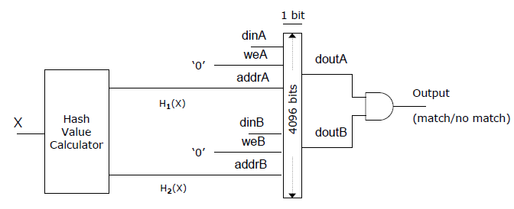
patial bloom filter
位向量空间还是m, 但是被平分成K个区间，每个hash函数用一个区间
实际判断错误率和标准bloomfilter相差不大

Slide 33
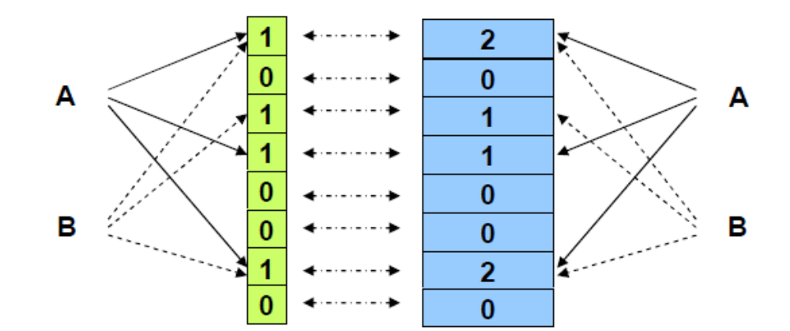
counting bloom filter
用多个位取代1个0/1位来计数，解决了标准bloomfilter不能删除的问题
需要更多的内存空间

Slide 34
The end

